Slide 1
TUTORIAL MICROSOFT WINDOWS
Sistem Operasi

Slide 2
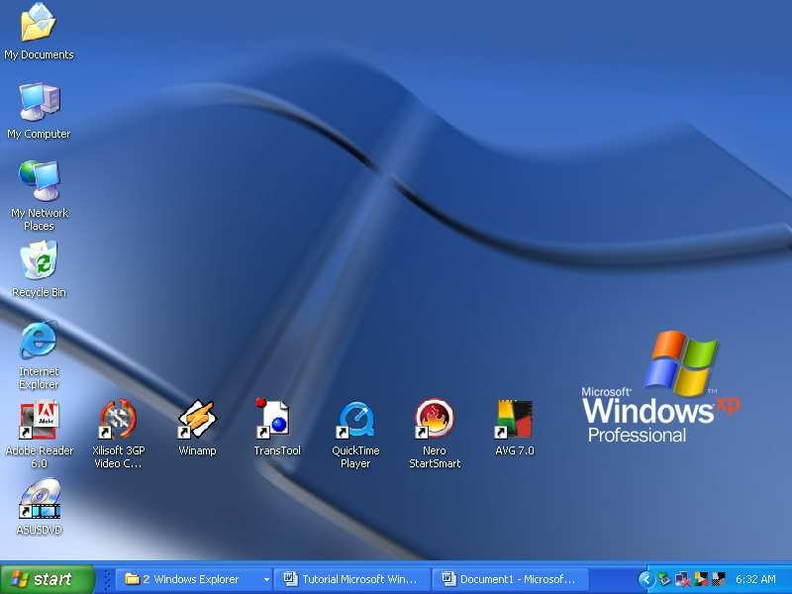
Desktop
My Document
My Computer
My Network Places
ICON
Recycle Bin
Internet Explorer
Shortcut
Taksbar
Gambar 1. Desktop Luna Windows XP Profesional

Slide 3
Tabel 1. Bagian-bagian dari desktop dan penjelasannya
Taskbar | Pada umumnya, taskbar ialah bagian yang terletak pada bagian bawah dari desktop. Tombol Start, tombol program-program aktif, tombol quick start dan tampilan waktu terletak pada taskbar.
Shortcut | Umumnya beberapa program aplikasi yang telah terinstall pada sistem operasi Windows, akan menempatkan sebuah icon pengganti didekstop, atau ditaksbar atau juga dimenu program agar mudah di klik dan di run (dijalankan). Shortcut ini merupakan link menuju file executable program tersebut.
ICON | Merupakan item file executable program aplikasi atau sistem berkas (direktori/folder & file) yang berada di desktop agar mudah dijalankan atau dieksekusi atau ditemukan.
My Documents | Sebuah direktori yang berisi file-file atau subdirektori pemilik komputer. Direktori ini dibuat oleh system Windows secara otomatis ketika Sistem Operasi di install
My Computer | Icon My Computer memungkinkan akses ke dalam computer anda. Anda dapat mengakses harddisk, Control Panel dan bagian- bagian lain dari computer anda melalui My Computer.
My Network Places | JIka anda bekerja dengan Windows XP atau Win 2000 pada sebuah network, icon ini menampilkan komputer-komputer yang ada pada network.
Internet Explorer | Icon ini digunakan menampilkan Internet Explorer browser.
Recycle Bin | Ketika anda menghapus sebuah data, sebelum data tersebut dihapus secara permanen data tersebut akan di simpan terlebih dahulu di Recycle Bin ini
Dekstop | Pada sistem operasi windows istilah dekstop ini digunakan untuk tampilan atau display / antar muka GUI (Grafical User Interface) sistem tersebut.

Slide 4
Memulai Sebuah Program dari Menu Program
Berikut adalah langkah-langkah untuk memulai sebuah program :
Klik pada tombol Start yang terletak pada bagian kiri bawah dari layar anda.
Sorot pada Programs yang akan diikuti oleh munculnya Program Menu
Jika anda melihat ada tanda panah, artinya pada bagian itu terdapat menu bagian.
Carilah program yang ingin anda jalankan dan klik pada program tersebut 1 kali untuk memulainya
Memasukan sebuah item dari desktop ke Start Menu atau Program Menu
Langkah-langkahnya sebagai berikut :
Klik kiri pada item satu kali tanpa melepas klik-an anda dan gerakan item tersebut ke atas tombol Start.
Lepaskan klik-an anda ketika Start Menu muncul.
Item tersebut akan muncul di Start Menu.
Jika anda ingin memindahkan item tersebut ke dalam Program atau menu bagian dari Start Menu, gerakan item tersebut dari Start menu dan seret ke Program Menu atau menu bagian yang lain (istilahnya drag n drop).

Slide 5
Menganti nama dan menghapus sebuah item dari Start atau Program Menu
Hal ini dapat dilakukan dengan menjalankan langkah-langkah berikut :
Sorotlah item tersebut.
Klik kiri, ntar akan muncul menu.
Pilih Delete untuk menghapus dan Rename untuk mengganti nama item tersebut.
Mengurutkan item-item dalam sebuah menu
Langkah-langkahnya ialah :
Masuklah dalam menu yang ingin anda urutkan.
Klik kanan.
Klik kiri pada Sort by Name.

Slide 6
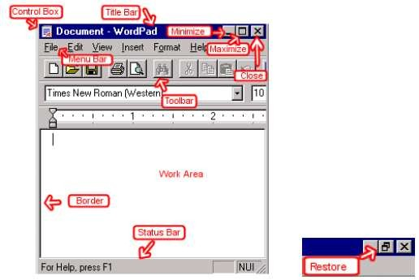
Window
Apa yang disebut dengan Window di tunjukkan pada gambar dibawah ini :
Gambar 2. Window dan bagian-bagiannya

Slide 7
Tabel 2. Bagian-bagian dari window dan penjelasannya
Control Box | Control box menyediakan menu yang memungkinkan anda untuk mengembalikan, memindahkan, mengubah ukuran atau menutup sebuah window.
Border | Border memisahkan window dari desktop. Gerakan border untuk mengubah ukuran dari window.
Title bar | Title bar menampilkan nama dari program atau file yang dijalankan.
Minimize button | Gunakan Minimize untuk menghapus windows secara sementara dari dekstop. Selama window di minimize, nama dari window tersebut akan tampat di taskbar taskbar.
Maximize button | Gunakan Maximize untuk membuat window tersebut memenuhi keseluruhan layar.
Restore button | Restore digunakan untuk mengembalikan windows yang telah di maximize ke ukuran semula.
Close button | Klik Close button untuk menutup window.
Menu bar | Menu menampilkan program menu. Anda mengirimkan perintah perintah ke dalam program menggunakan menu ini.
Toolbars | Toolbars pada umumnya berada di bawah menu bar. Anda dapet menggunakan icon pada toolbars untuk mengirimkan perintah-perintah ke program.
Work area | Work area terletak pada bagian tengah dari window. Hampir keseluruhan pekerjaan anda di lakukan pada bagian ini.
Status bar | Status bar memberikan informasi mengenai program yang anda jalankan.

Slide 8
Jika anda membuka beberapa window pada waktu yang bersamaan, window yang berada paling atas ialah window yang terfocus. Anda hanya dapat berinterkasi dengan window yang terfocus.
Untuk mengubah focus dari window window terdapat 3 cara yaitu :
Klik dimana saja pada window yang anda focuskan.
Tekan Alt-Tab tanpa melepasnya, lalu pilihlah window yang ingin anda fokuskan.
Semua window yang sedang active ditampilkan pada taskbar. Klik pada tombol window yang berada taskbar untuk memberi focus pada window tersebut.
Untuk menggerakkan sebuah window pada desktop anda, klik kiri pada title bar window tersebut tanpa melepaskannya, lalu gerakkan window tersebut.

Slide 9
Menemukan File atau Direktori secara cepat
Ada saatnya ketika kita ingin bekerja dengan suatu file atau direktori, kita terlupa dimana kita menyimpan file atau direktori tersebut. Untuk mengatasi hal ini, Windows menyediakan fasilitas Search (di windows 2000 dan XP) atau Find (di win95 dan 98) yang dapat dilakukan dengan langkah-langkah sebagai berikut :
Klik pada tombol Start.
Sorotlah Find (Search).
Sorotlah for Files or Folders.
Tekan Enter. Sebuah kotak dialog akan muncul. Isilah kriteria-kriteria file atau direktori yang ingin anda temukan.

Slide 10
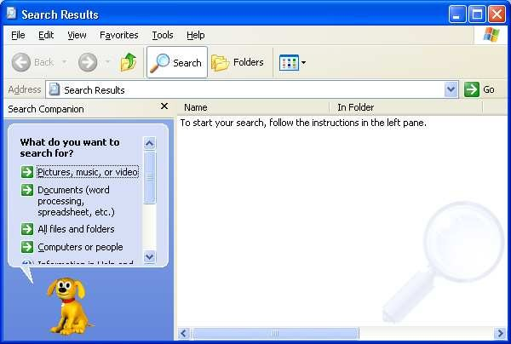
Gambar 3. fasilitas Find di Windows

Slide 11
Tabel 3. Bagian-bagian dari Window Search dan penjelasannya
Name & Location Tab
Named | Masukkan nama file atau bagian dari nama file tersebut. Gunakan * sebagai “wild card”.
Containing Text | Jika anda mencari sebuah yang file yang didalamnya terkandung sebuah kata khusus, masukan kata tersebut ke kolom ini.
Look In | Masukkan drive atau direktori dimana anda ingin mencari sebuah file atau direktori.
Include Subfolders | Pilihlah ini jika anda ingin mencari juga di dalam subfolder dari drive atau direktori yang anda tuliskan di bagian Look In
Browse | Klik Browse untuk memilih drive atau folder secara manual.
Date Tab
All Files | Pilihlah ini jika anda ingin mencari dari semua files yang berada di komputer anda.
Find All Files | Pilihlah Modified untuk mencari file yang telah anda rubah semenjak hari yang ada masukkan, pilihlah Created untuk mencari file yang dibuat semenjak hari yang anda masukan atau pilihlah Last Accessed untuk mencari dari files yang anda akses semenjak hari yang anda masukan.
Between / During the Previous | Between digunakan untuk mencari file yang di ubah, dibuat dan diakses diantara dua buah hari. During digunakan untuk mencari file yang di ubah, dibuat dan diakses pada jangka waktu tertentu kebelakang.
Advanced Tab
Of Type | Memilih jenis file yang ingin anda cari
Size Is | Memilih ukuran dari file yang ingin anda cari
Name & Location Tab
Find Now | Klik Find Now untuk memulai proses pencarian
Stop | Klik Stop untuk menghentikan proses pencarian
New Search | Klik New Search untuk memulai pencarian baru

Slide 12
Icon, Menu, Shortcut Key dan Selection (Block)
Icon merupakan sebuah grafik image. Icon menolong anda untuk menjalankan sebuah perintah secara cepat. Untuk menjalankan program dengan menggunakan icon, tekanlah klik kiri dua kali pada icon tersebut.
Menu menyediakan sebuah jalan bagi anda untuk mengirimkan perintah ke komputer anda. Ketika ada membuka sebuah window, pilihan menu terletak berjajar dari kiri ke kanan pada menu bar yang terletak tepat di bawah title bar. Ketika anda meng-klik sebuah menu item maka akan muncul sebuah drop down menu. Pilihan perintah yang anda ingin jalankan dari drop-down menu tersebut.
Anda dapat menggunakan shortkey untuk menjalankan sebuah perintah secara cepat dengan menekan kombinasi tombol-tombol pada keyboard. Sebagai contoh. ketika anda melihat menu, anda akan menyadari sebagian besar dari pilihan tersebut mempunyai sebuah huruf yang digaris_bawahi. Anda dapat memilih pilihan menu tersebut dengan menekan Alt + Key, dimana Key ialah huruf yang di garis bawahi.
Selection (block) ialah bagian yang berwarna、yang mana pada bagian tersebut dapat dikenakan sebuah perintah tertentu. Untuk membuah selection, langkah-langkahnya ialah :
Klik kiri di tempat yang akan menjadi awal dari selection anda.
Tekan klik kiri tanpa melepasnya, lalu gerakkan mouse anda sampai semua bagian yang anda inginkan tercakup.
Mengetik pada kata yang di block akan mengganti kata tersebut dengan kata yang baru.

Slide 13
Desktop Shortcut
Sebuah desktop shortcut, biasanya dilambangkan dengan sebuat icon, ialah sebuah file kecil yang mewakilkan sebuah program, file, direktori, dokumen atau alamat internet. Dengan menklik sebuat shortcut icon, anda akan dibawa langsung ke object yang di wakilkan oleh shortcut tersebut. Shortcut hanyalah sebuah penunjuk, sehingga menghapus shortcut tidak akan menghapus program, file, direktori, dokumen atau alamat internet yang di wakilkan.
Langkah-langkah untuk membuat sebuah desktop shortcut dari item pada Start menu :
Klik pada Start dan temukan item yang ingin anda buat shortcutnya.
Klik kanan pada item tersebut tanpa melepasnya dan bawa item tersebut ke desktop anda.
Langkah-langkah untuk membuat sebuah desktop shortcut dari item dari Windows Explorer :
Bukalah Windows Explorer.
Temukan item yang ingin buat shortcutnya pada Windows Explorer tsb.
Klik kanan pada item tersebut lalu sorot Send to.
Klik pada Desktop (create Shortcut).

Slide 14
Untuk membuat dekstop shortcut dari alamat internet, klik kiri pada link yang ingin anda buat shortcutnya tanpa melepasnya, lalu gerakan dan lepaskan klik-an anda pada desktop.
Desktop Shortcut juga dapat di buat secara manual dengan menggunakan Desktop Shortcut Wizard.
Langkah-langkahnya antara lain :
Klik kanan pada dekstop.
Pilihlah New € Shortcut.
Window Create Shortcut akan muncul kemudian.
Tulislah lokasi dan name dari item yang ingin anda buat shorcutnya. Jika perlu gunakan browse untuk menemukan item tersebut.
Klik Next. Sebuah kotak dialog akan muncul.
Masukan nama yang dari shortcut tersebut.
Klik Finish.

Slide 15
  Mengubah Icon dari sebuah Desktop Shortcut
Berikut ialah langkah-langkahnya :
    Klik kanan pada icon tersebut.
    Klik pada Properties.
    Klik pada tombol Change Icon.
    Klik pada icon yang anda pilih..
    Klik OK..
Tidak semua objek dapat dirubah iconnya. Jika anda tidak melihat adanya tombol Change Icon, berarti icon dari objek tersebut tidak dapat dirubah.
  Cut, Copy dan Paste
Cut : Ketika anda melakukan perintah cut pada sebuah data, maka data tersebut akan dihapus dari tempat asalnya dan disimpan di sebuah tempat yang di sebut Clipboard.
Copy : Ketika anda melakukan perintah copy pada sebuah data, maka data tersebut tanpa dihapus dari tempat asalnya akan di simpan di sebuah tempat yang disebut Clipboard.
Paste : Dengan menggunakan perintah Paste, anda dapat menempatkan data-data dari Clipboard ke tempat yang diinginkan.
Clipboard: Sebuat tempat untuk menyimpan data-data yang telah di cut atau di copy.

Slide 16
Langkah-langkah melakukan Cut, Copy and Paste.
Menggunakan Menu
  Cut dan Copy
    Sorotlah data yang ingin anda cut atau copy.
    Klik pada Edit, yang terletak pada Menu Bar..
    Pilihlah Cut atau Copy.
Paste
  Tempatkan cursor pada tempat di mana anda ingin meletakkan data yang telah anda cut atau copy.
  Klik pada Edit pada menu bar dan pilihlah Paste.
Menggunakan Keyboard Shortcut
Berikut ialah keyboard shortcut untuk melakukan cut, copy atau paste.
  Cut : Ctrl + X
  Copy: Ctrl + C
  Paste : Ctrl + X

Slide 17
Menggunakan Icon pada toolbars
Cut dan Copy
  Pilihlah data yang ingin anda copy.
  Klik icon cut atau icon copy pada toolbars. 2). Paste
  Tempatkan cursor pada tempat di mana anda ingin meletakkan data yang telah anda cut atau copy.
  Klik icon paste pada toolbars.
Untuk melakukan perintah-perintah diatas ke beberapa files secara sekaligus gunakan Crtl + Klik kiri. Atau gunakan Shift + Klik kiri untuk memblock file-file yang berurutan.
Untuk menampilkan isi dari clipboard dari dilakukan dengan cara mengklik
Start € Programs € Accessories € System Tools € Clipboard Viewer.

Slide 18
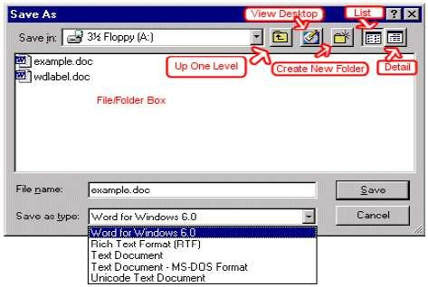
Menyimpan Sebuah File
Klik File pada menu bar. Lalu pilih Save atau Save As. Maka dialog box seperti ini akan muncul pada layar anda
Save In | Untuk memilih tempat file anda di simpan
Up One Level | Untuk menaikkan hirarki direktori satu level..
View Desktop | Untuk menyimpan di desktop.
Create a New Folder | Untuk membuat direktori baru
List icon | Untuk menampilkan file atau direktori pada File/Folder Box tanpa keterangan detail.
Detail icon | Menampilkan file atau direktori pada File/Folder Box dengan disertai keterangan detail.
File/Folder Box | Tempat ditampilkannya file atau direktori yang telah ada.
File Name | Tempat memasukan nama file
Save As Type field | Untuk memilih dalam format apa file anda akan disimpan.
Save button | Untuk menyimpan file anda.
Cancel button | Untuk membatalkan perintah save/save as.
Gambar 5. Dialog box dari perintah Save / Save As
Tabel 4. Dialog box Save / Save As dan penjelasannya

Slide 19
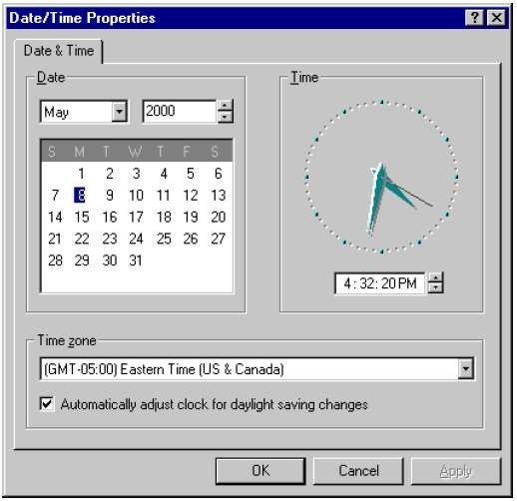
  Hari dan Tanggal
Untuk mengubah setting hari dan tanggal, langkah-langkahnya :
    Klik pada Start Menu € Settings € Control Panel € Date/Time.
    Kotak dialog Date/Time Properties akan muncul.
    Frame Data digunakan untuk memilih bulan dan tahun.
    Time Field digunakan untuk merubah waktu. (jam, menit, detik dan AM/PM)
    Pilihlah time zone yang bener sesuai dengan tempat tinggal anda.
    Jika anda ingin menyesuaikan setting waktu anda dengan daylight saving time, cek box yang ada pada frame Time Zone.
    Klik Apply lalu klik OK.
Gambar 6. Dialog Box hari dan tanggal

Slide 20
  Display Properties
    Memasuki Display Properties Terdapat 2 cara yaitu :
      Start € Settings € Control Panel € Display
      Klik Kanan pada Background Dekstop € Properties
    Mengubah Setting Wallpaper (Background dari Dekstop Windows) Pilihlah bagian Background
      Pilihlah wallpaper yang diinginkan.
      Browse € Untuk memilih file gambar secara manual
      Position € Terdapat tiga pilihan yaitu :
        Center € Meletakkan di bagian tengah
        Tile € Meletakkan gambar secara penuh di layar
        Fill Screen € Memperbesar gambar hingga layar penuh.
      Pattern € Memilih pola untuk wallpaper
    Mengubah Setting Screen Saver
      Screen Saver ialah animasi atau tampilan pada layar jika dalam selang waktu tertentu keyboard atau mouse tidak disentuh.
      Pilihlah bagian Screen Saver dari Display Properties.
      Pilihlah screensaver yang inginkan.
      Settings € Untuk mengubah setting dari screen saver yang dipilih
      Preview € Untuk melihat screen saver yang dipilih
      Wait for € Batas waktu hingga screen saver ditampilkan

Slide 21
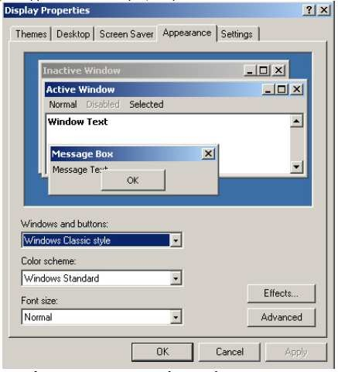
    Mengubah Tampilan Layar
      Pilihlah bagian Appereance dari Display Properties.
Scheme € Untuk memilih tipe tipe tampilan layar yang telah disediakan oleh Windows
Item € Untuk memilih bagian dari layar yang ingin kita edit.
Font € Untuk mengubah jenis huruf yang di gunakan
Size € Untuk mengubah ukuran yang di gunakan
Color € Untuk mengubah warna yang digunakan
B € Tampilan Tebal,
I € Tampilan Miring
Gambar 7.
Appearance dari Display Properties

Slide 23
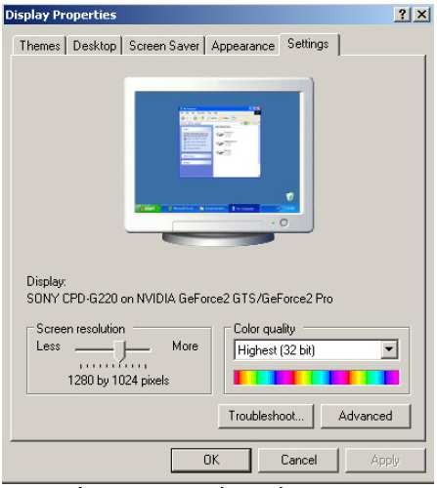
Mengubah Setting Performa Layar
Pilihlah bagian Settings dari Display Properties
  Color Pallete → Untuk mengatur berapa banyak warna yang di kenali oleh komputer (bergantung pada Video Card ).
  Desktop Area → Untuk mengatur resolusi layar.
  Resolusi berkaitan erat dengan kualitas gambar yang dihasilkan layar. Semakin besar resolusi yang dipilih, semakin bagus kualitas gambar yang di hasilkan.
Gambar 8. Settings dari Display Properties

Slide 24
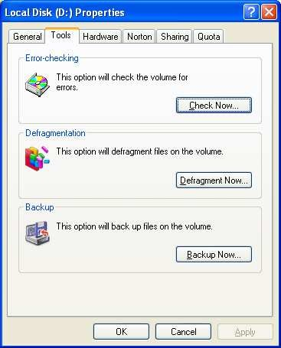
Memperbaiki Kerusakan pada Disk Anda
Kerusakan yang terjadi pada sebuah disk akan sangat mempengaruhi performa dari disk tersebut. Akan tetapi,sungguh beruntung sekali bahwa kerusakan yang terjadi pada disk sebagian besar ialah kerusakan tidak serius yang dapat dengan mudah diperbaiki oleh program perbaikan disk.
Dengan menggunakan Microsoft Windows, kita pun dapat memperbaiki sebagian dari kerusakan-kerusakan tersebut.
Langkah-langkahnya ialah sebagai berikut :
Bukalah My Computer atau Windows Explorer
Klik kanan pada drive tujuan anda dan pilihlah Properties.
Klik tab Tools
Apabila anda telah melakukan itu semua, akan tampil dialog box seperti gambar disamping :
Klik “Check Now” pada bagian Error Checking.
akan muncul dialog box seperti dibawah ini :
Gambar 10. Tools dari Drive Properties

Slide 25
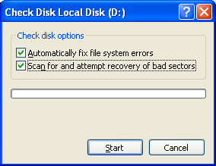
Gambar 11. Dialog Box dari Check Disk
Seperti kita bisa lihat pada gambar diatas, sebelum kita menjalankan program ini terdapat 2 pilihan yang dapat kita modifikasi.
Automaticaly fix file system errors : Dengan men-cek pilihan ini, Windows akan secara otomatis memperbaiki setiap kerusakan yang ditemuinya.
Scan for and attempt recovery for bad sectors : Dengan men-cek pilihan ini, selain memeriksa file dan direktori pada drive yang kita pilih akan adanya kerusakan, Windows pun memeriksa drive tersebut akan adanya kerusakan fisik.

Slide 26
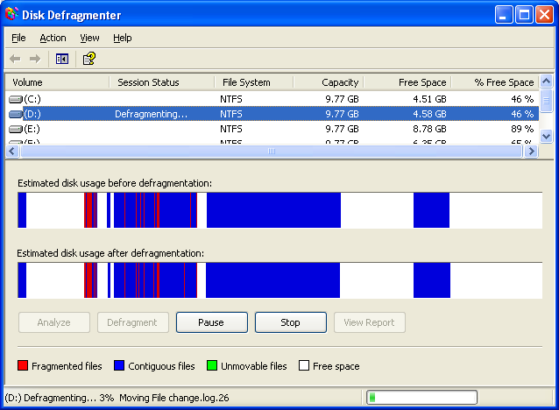
  Men-Defrag Hardisk Anda
Secara normal, komputer menyimpan data pada hardisk secara kontinu. Akan tetapi, pada keadaan tertentu komputer menyimpan data tersebut secara terpecah-pecah. Dalam keadaan seperti ini, komputer akan membutuhkan waktu yang lebih lama untuk membaca data dari hardisk. Untuk memnyatukan data yang terpecah-pecah menjadi data yang kontinue, digunakanlah program Defragmentasi.
Langkah - langkah untuk mengoperasikan program Defragmentasi pada Windows ialah sebagai berikut :
    Pilihlah bagian Tools dari Drive Properties anda. Klik “Defragment Now” pada bagian Defragmentation.
    Apabila itu telah dilakukan, akan muncul dialog box seperti gambar disamping ini :
Gambar 12. Dialog box dari Disk Defragmenter

Slide 27
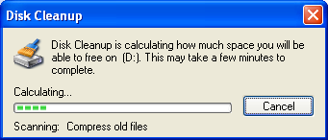
Pilihlah drive hardisk yang ingin anda defrag.
Klik lah “Defragment”.
Apabila kita lihat gambar diatas, terdapat tombol “Analyze” dan tombol “Defragment”.
Tombol “Analyze” digunakan untuk melihat keadaan data pada hardisk anda tanpa mendefragnya.
Dan tombol “Defragment” digunakan untuk melihat keadaan data pada hardisk anda, lalu mendefragnya.
Mempebesar Ruang Kosong pada Hardisk Anda
Ketika anda bekerja dengan menggunakan sebuah program pada Windows, terkadang program tersebut membuat file-file yang tidak diperlukan. Apabila anda telah bekerja untuk waktu yang lama, tentu saja jumlah file yang tidak diperlukan ini semakin banyak jumlahnya dan menghabiskan kapasitas dari hardisk anda. Untuk mengatasi hal ini, Windows menyediakan program “Clean Up” yang dapat menghilangkan file-file yang tidak diperlukan tersebut sehingga ruang kosong pada hardisk anda akan semakin besar.
Langkah-langkahnya ialah sebagai berikut :
Bukalah Drive Properties anda pada bagian General.
Kliklah tombol “Disk Cleanup”. Apabila itu telah dilakukan akan muncul dialog box seperti berikut.

Slide 28
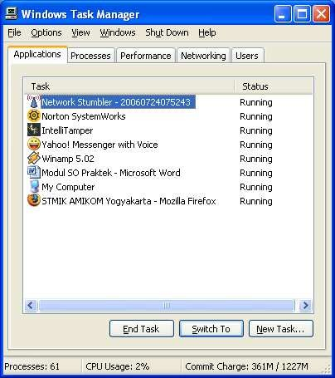
  Mematikan Program yang Membeku
Ketika anda bekerja dengan suatu program, tidak selamanya program tersebut bekerja dengan baik. Ada kalanya pula ketika program tersebut tidak berfungsi dengan seharusnya sehingga tidak menerima perintah- perintah dari sang pemakai. Dalam keadaan ini dikatakan bahwa program itu telah membeku atau biasa kita sebut dengan istilah “Hang”. Pada umumnya tidak ada cara untuk memperbaiki program yang “Hang”, tetapi anda dapat mematikan program tersebut secara paksa.
Berikut adalah langkah-langkahnya :
    Kliklah Ctrl+Alt+Del
    Apabila itu telah dilakukan,
    akan muncul dialog box sebagai berikut :
Gambar 14. Dialog Box dari Windows Task Manager

Slide 29
Apabila kita lihat gambar diatas, pada kolom Status semua program dalam keadaan Running, yang berarti bekerja dengan baik. Akan tetapi, apabila terdapat program yang Hang, status program tersebut akan tertulis Not Responding.
Untuk mematikan program tersebut, pilihlah program tersebut lalu klik tombol “End Task”.
Ada kalanya, sebuah program yang membeku menyebabkan seluruh komputer anda membeku sehingga ketika anda menekan Ctrl+Alt+Del, dialog box diatas tidak muncul. Pada saat ini, satu-satunya cara untuk mengatasi hal ini ialah dengan cara mere-start komputer anda.
  Menghapus Program dari Windows
Menghapus program adalah bagian yang sangat penting dalam Windows karena hal ini sangatlah sering kita gunakan. Di Windows ada cara tersendiri dalam menghapus suatu program, yaitu:
    Start Menu € Control Panel € Add/Remove Program
    Lalu akan tampil tampilan seperti di bawah ini :

Slide 30
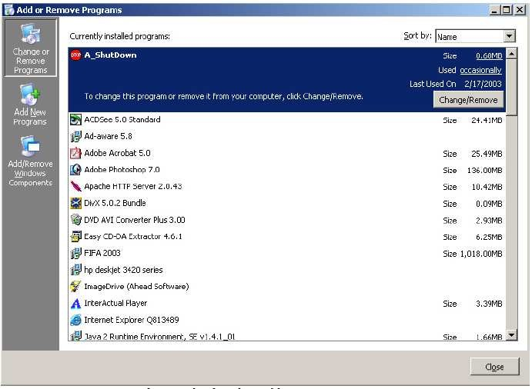
Gambar 15. Dialog box dari Add or Remove Programs
Pilihlah program yang ingin anda hapus.
Lalu klik Change/Remove.
Sebenarnya dengan menggunakan fasilitas ini, anda pun dapat menginstall sebuah program ke komputer anda. Akan tetapi, sekarang ini karena pada umumnya program penginstallan telah tersedia di CD program, penginstallan akan lebih mudah dengan menggunakan program tersebut

Slide 31
  Menambah dan Menghilangkan Komponen Windows
Komponen Windows ialah program-program yang telah tersedia didalam CD penginstallan Windows. Akan tetapi, ketika kita menginstall Windows tidak semua program ini diinstall ke komputer kita. Hal ini dimaksudkan untuk menghindari penginstallan program yang tidak diperlukan. Berikut ini akan dijelaskan langkah-langkah untuk menambah atau menghilangkan komponen Windows dari komputer anda.
    Bukalah Control Panel anda, dengan mengklik tombol Start € Settings € Control Panel.
    Lalu klik lah icon Add/Remove Programs yang kemudian dilanjutkan dengan menklik Add/Remove Windows Components.
    Apabila itu telah dilakukan akan muncul dialog box sebagai berikut

Slide 32
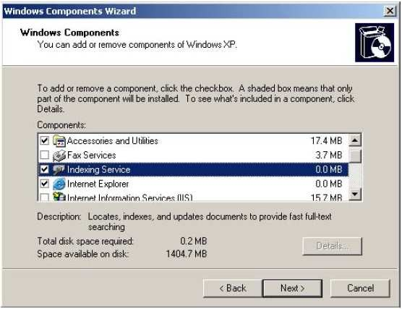
Gambar 16. Dialog Box dari Windows Components Wizard
Box yang tercek menandakan bahwa program tersebut telah terinstall pada komputer anda. Dan box yang tidak tercek menandakan bahwa program tersebut tidak terinstall pada komputer anda.
Berilah cek pada box yang kosong apabila anda ingin menginstalln program tersebut dan hilangkanlah cek pada box bila anda ingin menghilangkan program tersebut dari komputer anda.
Klik Next.

